Slide 1

OPINION MINING PADA TWITTER UNTUK BAHASA INDONESIA DENGAN METODE SUPPORT VECTOR MACHINE DAN METODE BERBASIS LEXICON
Jan Kristanto
10/306141/PPA/03230

Slide 2
Latar Belakang
Opini menjadi acuan dalam mengambil keputusan
Banyak data dalam media sosial yang belum diolah dengan baik
Menganalisis dengan Opinion Mining
Opinion Mining dengan Metode Lexicon Based dan Support Vector Machine

Slide 3
Rumusan Masalah
Bagaimana mengkombinasikan Support Vector Machine (SVM) dengan Lexicon Based untuk melakukan opinion mining.

Slide 4
Batasan Masalah
Data yang digunakan dalam penelitian ini berasal dari social media Twitter berbahasa Indonesia.
Opinion mining dilakukan dengan mengkombinasikan antara metode lexicon-based dan support vector machine

Slide 5
Tujuan
Mengembangkan metode untuk melakukan opinion mining dalam bahasa Indonesia pada social media dengan mengkombinasikan metode lexicon-based dan support vector machine.

Slide 6
Manfaat
Menghasil metode yang dapat mesin dapat mengekstrak opini dari social media yang dapat menjadi pertimbangan dalam proses pengambilan keputusan.

Slide 7
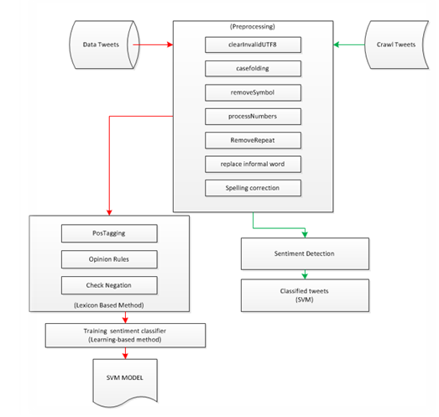

Slide 8
Mengambil Data Twitter
Twitter API
https://api.twitter.com/1.1/search/tweets.json?q=iphone&lang=in&count=100
GET search/tweets
Keyword
Bahasa
Limit

Slide 9
Preprocessing
Clear Invalid utf8
Casefolding
Remove symbol
ProcessNumber
Remove Repeat
Replace slang
Spelling correction

Slide 10
Postagging
Metode dictionary
Pisahkan per kata
Cari kata pada dictionary

Slide 11
Opinion Rules
Rule | Keterangan
RB JJ | Sangat bagus
RB VB | Semoga dimudahkan
CK VB | yang berhasil
NN JJ | Anak baik
NN VB | kuliahnya membosankan
VB JJ | membuat bingung
JJ VB | mudah dipahami

Slide 12

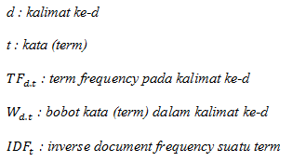
Penentuan Bobot
TD –IDF (Term Frequency-Inverse Document Frequency )

Slide 13

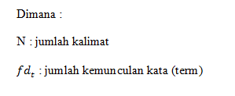
Penentuan Bobot

Slide 14
Format Input SVM
+1 1:0.049 45:0.029
Label
Key index
Bobot tf-idf

Slide 15
SVM Model
svm_type c_svc
kernel_type rbf
gamma 4.92708e-005
nr_class 2
total_sv 17595
rho 0.512543
label 1 -1
nr_sv 8727 8868
SV
1 1:13.48941 5:10.68205 1 11:10.40195 12:13.48941
……………………………
Kernel method
Nilai Gamma
bias
Jumalah class
Class yang ada
Total support vector
Jumlah SV dari masing-masing class
Data support Vector

Slide 16
Pengujian
Perbandingan penentuan label dengan metode emoticon dan penentuan label dengan metode berbasiskan lexicon
Perbandingan penentuan label dengan metode gabungan (svm, lexicon based) dan dengan metode manual.

Slide 17
Emoticon VS Lecixon Based
Data berasal dari data tweet yang digunakan pada penelitian paulina.
Data berjumlah 300 tweet, semuanya berbahasa indonesia dan memiliki emoticon

Slide 18
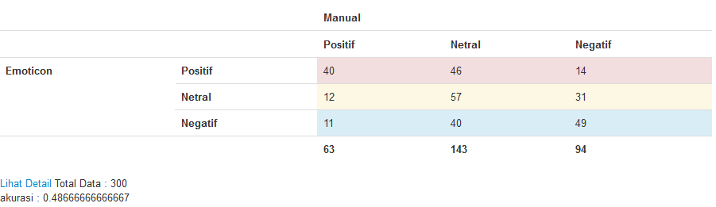
Emoticon VS Manual

Slide 19
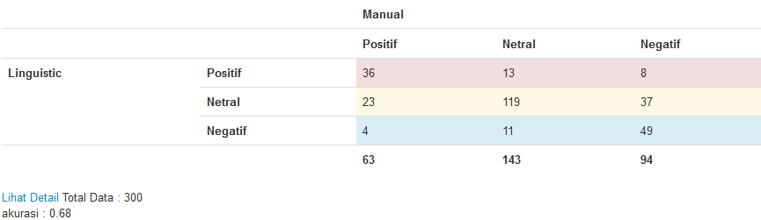
Lexicon Based VS Manual

Slide 20
Metode Gabungan VS Manual
Data diambil dari twitter dengan twitter API
Data yang diambil berjumlah 499 dan berbahasa indonesia

Slide 21
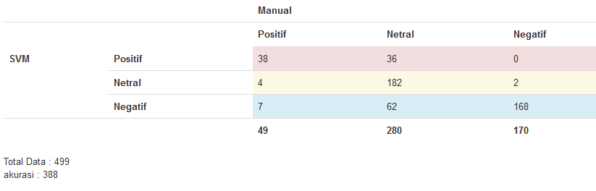
Metode Gabungan VS Manual
Akurasi : 0.777

Slide 22
Kesimpulan
Metode lexicon based memberikan akurasi yang lebih baik dari pada metode emoticon. Dalam penelitian ini metode lexicon based mencapai akurasi 68% sedangkan metode emoticon hanya mencapai akurasi 48,7%.
Metode gabungan antara lexicon based dan support vector machine menghasilkan akurasi 77,7%.

Slide 23
Saran
Perlu ada metode postagging lain selain metode dictionary.
Dictionary yang ada perlu dilengkapi. Baik dari segi sentimen maupun slang (kata tidak baku).
Data training pada metode SVM perlu ditambah.

